Slide 1


SINIF : 1
DERS : MATEMATİK
KONU : DOĞAL SAYILARLA ÇIKARMA İŞLEMİ
KAZANIM :
Çıkarmanın ayırma, azaltma ve eksiltme anlamlarını fark eder.
20’ ye kadar olan iki doğal sayının farkını bulur, matematik cümlesini yazar ve modelle gösterir.
Derse Geç

Slide 2







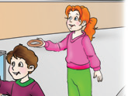
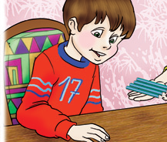

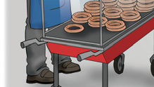

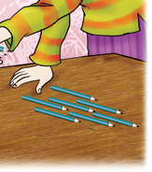



DOĞAL SAYILARLA
ÇIKARMA İŞLEMİ
Çıkarma Kavramı
Seslendir
Seslendir
Seslendir
Örnek : 1 - 7
Yönerge : Çocuklar resimler hakkında konuşturulduktan sonra seslendir bütonlarıyla eksilme, azalma ifadeleriyle hissettirilir.

Slide 3





DOĞAL SAYILARLA
ÇIKARMA İŞLEMİ
2
4
Çıkarma Kavramı
Örnek : 2 - 7

Slide 4
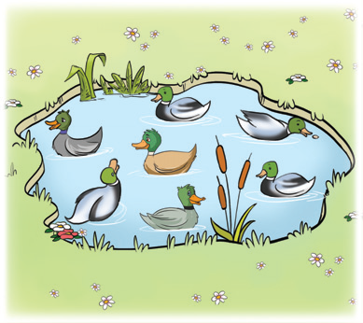
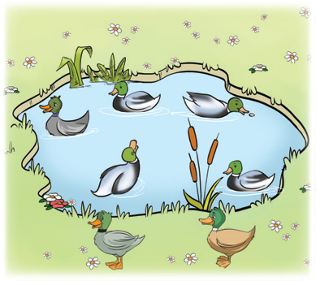
DOĞAL SAYILARLA
ÇIKARMA İŞLEMİ
Çıkarma Kavramı
7
5
Örnek : 3 - 7
Yediden iki çıktı beş kaldı.
Yönerge : Klavyeden enter tuşu ile ilerleyiniz.

Slide 5


DOĞAL SAYILARLA
ÇIKARMA İŞLEMİ
6
4
Altıdan iki çıktı dört kaldı.
Çıkarma Kavramı
Altı eksi iki eşittir dört eder.
Örnek : 4 - 7
eksildi
çıktı
eksi
kaldı
Açıklama

Slide 6

eksi
eşittir
4
6 - 2 =
DOĞAL SAYILARLA
ÇIKARMA İŞLEMİ
eksilen
çıkan
kalan (fark)
Çıkarma Kavramı
Örnek : 5 - 7

Slide 7
6
eksilen
2
çıkan
-
DOĞAL SAYILARLA
ÇIKARMA İŞLEMİ
4
fark (kalan)
Çıkarma Kavramı
Örnek : 6 - 7

Slide 8

12 armutun 5 tanesini arkadaşımıza verirsek geriye kaç tane kalır ?
DOĞAL SAYILARLA
ÇIKARMA İŞLEMİ
12
7
12
11
10
9
8
7
Çıkarma Kavramı
1
2
3
4
5
Örnek : 7 - 7
12 – 5 = 7

Slide 9
Aşağıdaki çıkarma işlemlerini yapınız.
9
8
16
18
-
8
-
3
-
8
-
8
DOĞAL SAYILARLA
ÇIKARMA İŞLEMİ
1
5
8
10
Çıkarma Kavramı
Sonuç Göster
Sonuç Göster
Sonuç Göster
Sonuç Göster
Etkinlik : 1 - 2

Slide 10


Modellenen işlemlerin matematik cümlelerini yapınız.
DOĞAL SAYILARLA
ÇIKARMA İŞLEMİ
5
2
3
14
….
….
…. - … = ……
7
-
Çıkarma Kavramı
7
….
Etkinlik : 2 - 2

Slide 11
Ses Kaynağı: Zümra BOZKURT
HAZIRLAYAN
Muhammet BOZKURT
info@mebders.com
www.mebders.com
©mebders.com
Kapat

